Slide 1
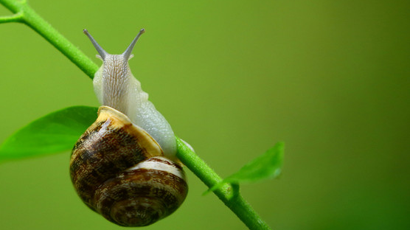
《小蜗牛》
语文精品课件 一年级上册
授课老师：某某 | 授课时间：20XX.XX
某某小学

Slide 2

我会读
zhù hái quán duì biàn huí fā yá
住在 孩子 全对 变回 发芽
jiǔ wán bɑ pá yɑ pá mā mɑ
好久 玩吧 爬呀爬 妈妈

Slide 3
我会读
zhù hái quán duì biàn huí fā yá
住在 孩子 全对 变回 发芽
jiǔ wán bɑ pá yɑ pá mā mɑ
好久 玩吧 爬呀爬 妈妈

Slide 4
我会读
zhù hái quán duì biàn huí fā yá
住在 孩子 全对 变回 发芽
jiǔ wán bɑ pá yɑ pá mā mɑ
好久 玩吧 爬呀爬 妈妈

Slide 5
我会读
zhù hái quán duì biàn huí fā yá
住在 孩子 全对 变回 发芽
jiǔ wán bɑ pá yɑ pá mā mɑ
好久 玩吧 爬呀爬 妈妈

Slide 6
我会读
zhù hái quán duì biàn huí fā yá
住在 孩子 全对 变回 发芽
jiǔ wán bɑ pá yɑ pá mā mɑ
好久 玩吧 爬呀爬 妈妈

Slide 7
我会读
zhù hái quán duì biàn huí fā yá
住在 孩子 全对 变回 发芽
jiǔ wán bɑ pá yɑ pá mā mɑ
好久 玩吧 爬呀爬 妈妈

Slide 8
我会读
zhù hái quán duì biàn huí fā yá
住在 孩子 全对 变回 发芽
jiǔ wán bɑ pá yɑ pá mā mɑ
好久 玩吧 爬呀爬 妈妈

Slide 9
我会读
zhù hái quán duì biàn huí fā yá
结束
jiǔ wán bɑ pá yɑ pá mā mɑ
好久 玩吧 爬呀爬 妈妈

